Slide 1
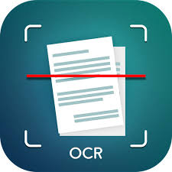
ОCR-технології для розпізнавання паперових документів
За навчальною програмою 2018 року
Урок 47

Slide 2
Актуалізація опорних знань і життєвого досвіду
Розділ 3 § 14
Визначте поняття, які ви вже вивчали та які ще вам не відомі:
Електронний документообіг
+
Електронний цифровий підпис
+
Особистий та відкритий ключі
+
Сертифікат відкритого ключа
+
ОСR-технології для розпізнавання паперових документів
-
Забезпечення конфіденційності електронних документів
-
Електронний офіс
-

Slide 3
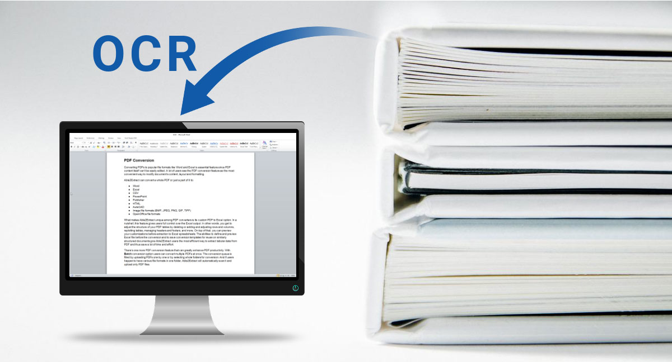
ОCR-технології для розпізнавання паперових документів
Розділ 3 § 14
Оптичне розпізнавання тексту (англ. optical character recognition, OCR) — це механічне або електронне переведення збереженого
рукописного, машинописного або друкованого тексту в послідовність кодів, що використовують для представлення в текстовому редакторі

Slide 4
ОCR-технології для розпізнавання паперових документів
Розділ 3 § 14
Оптичне розпізнавання тексту дозволяє:
редагувати текст;
здійснювати пошук по словах або фразах;
зберігати його в компактнішій формі;
демонструвати або роздруковувати матеріал, не втрачаючи якості;
аналізувати інформацію;
застосовувати до тексту електронний переклад, форматування або перетворення в мовлення.

Slide 5
ОCR-технології для розпізнавання паперових документів
Розділ 3 § 14
З точки зору дій над зображеннями, OCR-система повинна розбити сторінку на блоки, що являють собою:
текстовий зміст
графіку
таблиці та інші елементи
Найскладніший та трудомісткий процес розпізнання пов’язаний з текстом, оскільки при його ідентифікації потрібно враховувати особливості вирівнювання тексту, наявності декількох колонок та інші елементи форматування.

Slide 6
ОCR-технології для розпізнавання паперових документів
Розділ 3 § 14
Методи розпізнавання тексту
Шаблонний метод
Структурний метод
Ознаковий метод

Slide 7
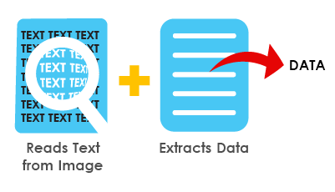
ОCR-технології для розпізнавання паперових документів
Розділ 3 § 14
Сучасні програми з OCR вміють:
розпізнавати тексти, набрані не лише різними шрифтами, але написані екзотичними, у тому числі і рукописними
коректно працювати з текстами, які містять слова на декількох мовах
розпізнавати таблиці
розпізнавати нечітко набрані чи написані тексти

Slide 8
ОCR-технології для розпізнавання паперових документів
Розділ 3 § 14
Етапи розпізнавання тексту
Сканування
Розпізнавання
Збереження

Slide 9
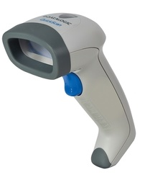
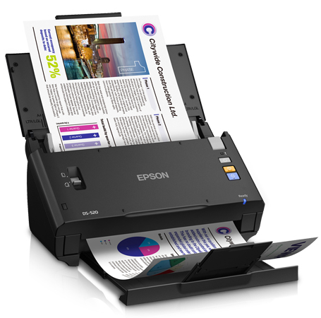
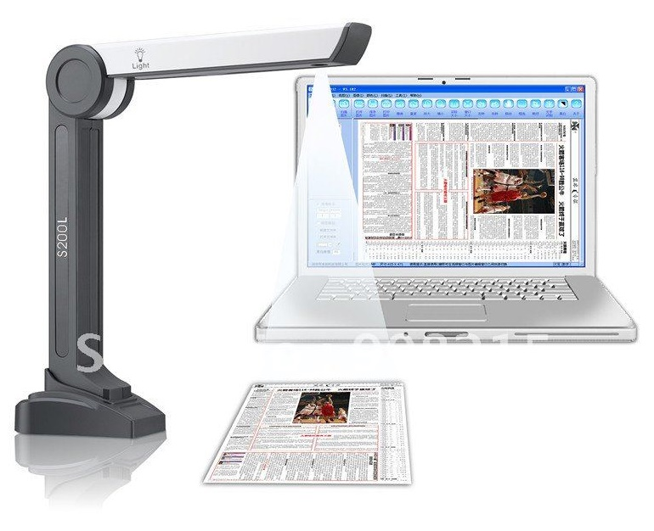
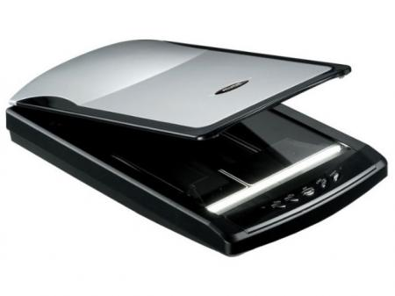
ОCR-технології для розпізнавання паперових документів
Розділ 3 § 14
Пристрої для сканування паперових документів сканери поділяються на:
Планшетні
З протяжним механізмом
Ручні
Скан-камери

Slide 10
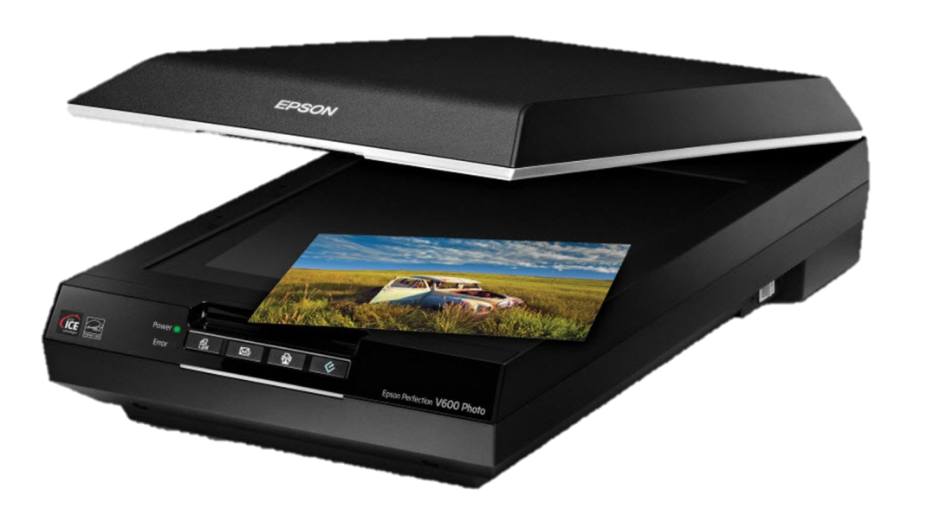
ОCR-технології для розпізнавання паперових документів
Розділ 3 § 14
Основними властивостями сканерів є:
розмір області сканування;
роздільна здатність (від 600 до більш ніж 6400 точок на дюйм);
швидкість сканування (5-20 с).

Slide 11
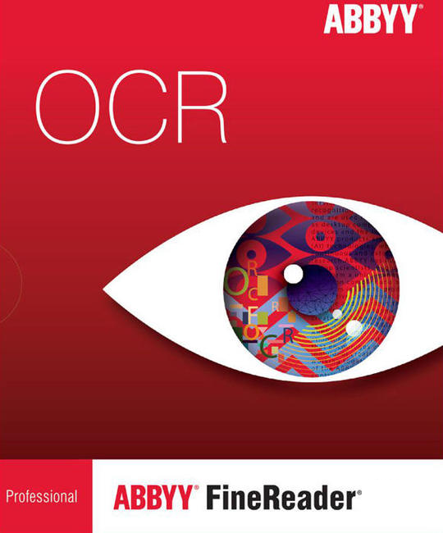
ОCR-технології для розпізнавання паперових документів
Розділ 3 § 14
Програмне забезпечення для розпізнавання документів:
ABBYY FineReader
Freemore OCR
Readiris

Slide 12
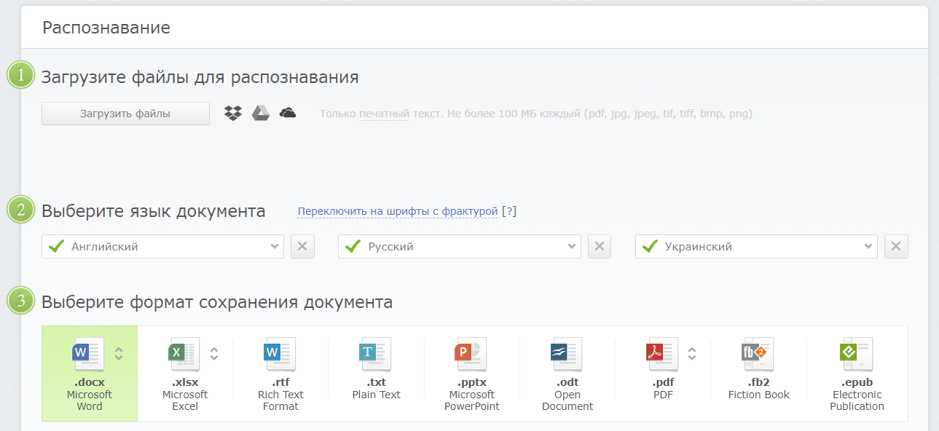
ОCR-технології для розпізнавання паперових документів
Розділ 3 § 14
Онлайнові сервіси для розпізнавання документів:
FineReader Online (finereaderonline.com)

Slide 13
ОCR-технології для розпізнавання паперових документів
Розділ 3 § 14
Онлайнові сервіси для розпізнавання документів:
Img2txt (img2txt.com/uk)

Slide 14
ОCR-технології для розпізнавання паперових документів
Розділ 3 § 14
Онлайнові сервіси для розпізнавання документів:
SODA PDF OCR (sodapdf.com/ocr-pdf/)

Slide 15
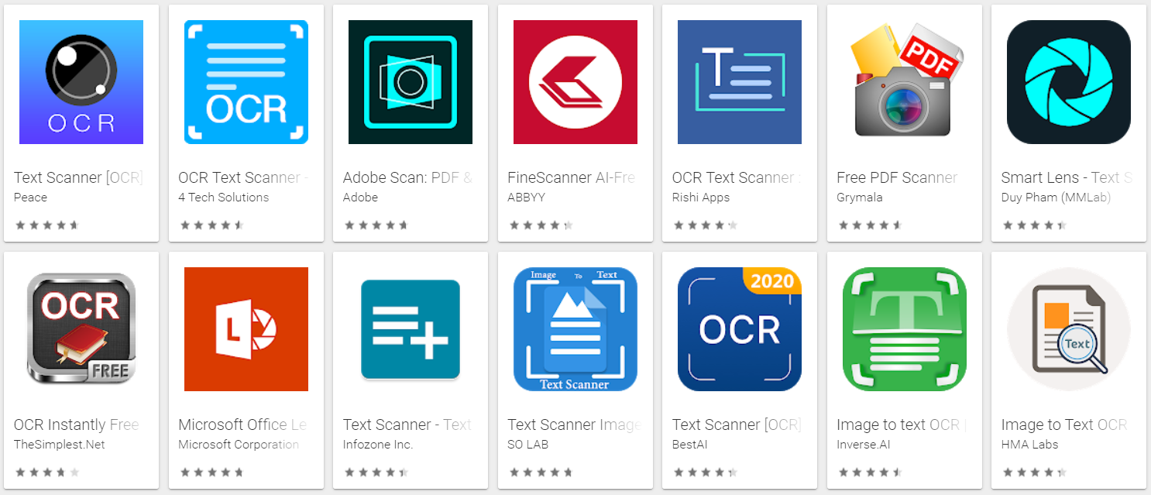
ОCR-технології для розпізнавання паперових документів
Розділ 3 § 14
Додатки для смартфонів:

Slide 16
Дякую за увагу!
За навчальною програмою 2018 року
Урок 47

